Slide 1


Slide 2


  WALFRIDO AVILA
PRESIDENTE DO CONSELHO DA TRADENER
FOTO
PAINEL
PARTICIPAÇÃO DAS PEQUENAS HIDRELÉTRICAS ATÉ 50 MW NA MATRIZ ELÉTRICA BRASILEIRA

Slide 3

Plano Nacional de Pequenas Centrais Hidrelétricas
PCH’s
25/02/2026

Slide 4
Meta
Construir 100 novas PCH’s por ano
Uma nova Itaipu no interior do Brasil
1 Milhão de novos empregos

Slide 5
1. PROPOSTA DE PLANO NACIONAL DE PCH’S
Preço Médio dos Leilões Por Fonte - ICB - R$/MWh
Fonte: Adaptado de CCEE, 2026

Slide 6
2. PLANEJAMENTO DA CONSTRUÇÃO
Projetos em desenvolvimento
6 PCH – 158 MW
9 PCH – 155 MW
9 PCH – 181 MW
PROJETOS EM DESENVOLVIMENTO
Projetos Básicos
676 - 9.334 MW
5 PCH – 73 MW
17 PCH – 232 MW
1 PCH – 9 MW
5 PCH – 59 MW
10 PCH – 124 MW
88 PCH – 1.232 MW
90 PCH – 1.253 MW
10 PCH – 102 MW
83 PCH – 1.521 MW
111 bi em investimentos
104 mil empresas envolvidas
786 mil EMPREGOS TOTAIS
24 PCH – 298 MW
28 PCH – 385 MW
24 PCH – 376 MW
113 PCH – 1.270 MW
90 PCH – 1.189 MW
71 PCH – 839 MW
Fonte: elaboração própria com dados ANEEL, 2026

Slide 7
2. PLANEJAMENTO DA CONSTRUÇÃO
Eixos disponíveis
4 PCH – 41 MW
2 PCH – 21 MW
13 PCH – 185 MW
17 PCH – 148 MW
POTENCIAIS DISPONÍVEIS
Inventários
423 - 4.924 MW
13 PCH – 127 MW
1 PCH – 12 MW
1 PCH – 7 MW
2 PCH – 13 MW
2 PCH – 25 MW
17 PCH – 184 MW
33 PCH – 464 MW
114 PCH – 1.359 MW
4 PCH – 44 MW
56 bi em investimentos
52 mil empresas envolvidas
399 mil EMPREGOS TOTAIS
63 PCH – 743 MW
8 PCH – 130 MW
13 PCH – 191 MW
20 PCH – 232 MW
33 PCH – 263 MW
10 PCH – 75 MW
42 PCH – 467 MW
Fonte: elaboração própria com dados ANEEL, 2026

Slide 8
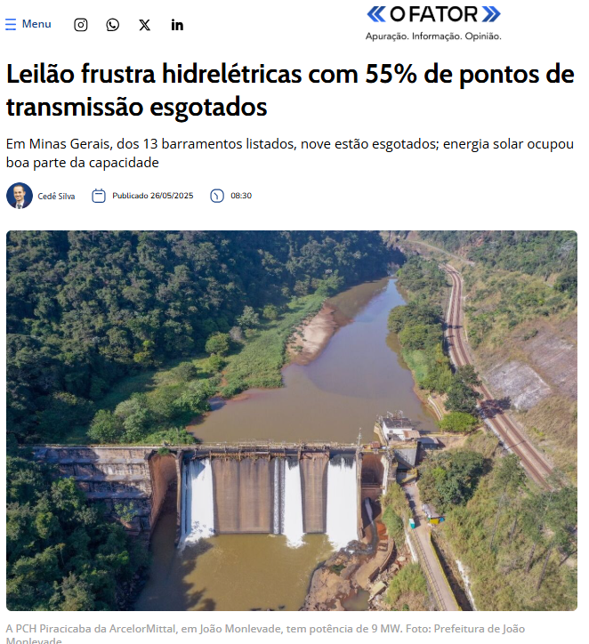
2. PLANEJAMENTO DA CONSTRUÇÃO

Slide 9
2. PLANEJAMENTO DA CONSTRUÇÃO
Projetos no Paraná
EM DESENVOLVIMENTO
111 - 1.256 MW
14,9 bi em investimentos
14,0 mil empresas envolvidas
105,8 mil EMPREGOS TOTAIS
EIXOS DISPONÍVEIS
33 - 263 MW
Projetos em Desenvolvimento
3,1 bi em investimentos
2,9 mil empresas envolvidas
22,1 mil EMPREGOS TOTAIS
Potenciais Disponíveis
Fonte: elaboração própria com dados ANEEL, 2026

Slide 10
3. PLANEJAMENTO DA TRANSMISSÃO
Estaduais e ONS
Realização de leilões regionais ou interestaduais para construção e operação da rede de transmissão
Otimização dos acessos e licenças aprovadas por ofício na emissão dos LI’s e LO’s
TUST/TUSD com tarifa nodal previsível e transparente
Remuneração por energia armazenada e disponibilizada nos horários de interesse do sistema

Slide 11
4. BENEFÍCIOS
Este planejamento permitirá que mais de 100
projetos sejam implantados anualmente no Brasil
Eliminação dos impostos e taxas durante a construção
Expansão da matriz com fontes limpas, baratas e sustentáveis
Fomento para indústria nacional com geração de mais de 1 milhão de empregos
Aumento da arrecadação dos estados
Criação de um novo mercado de energia no interior do Brasil
Todo o investimento será privado e otimizado com a participação dos governos estaduais e das distribuidoras

Slide 12
OBRIGADO
WALFRIDO AVILA
PRESIDENTE DO CONSELHO DA TRADENER
CONTATOS:
wavila@tradener.com.br
41 3021-1100

Slide 13


